Slide 1
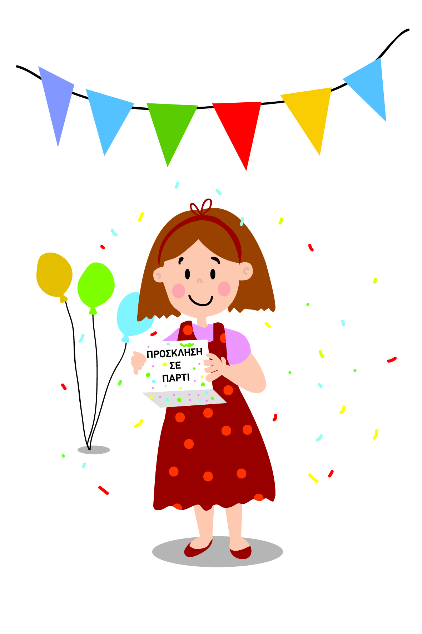
Το πάρτι γενεθλίων

Slide 3
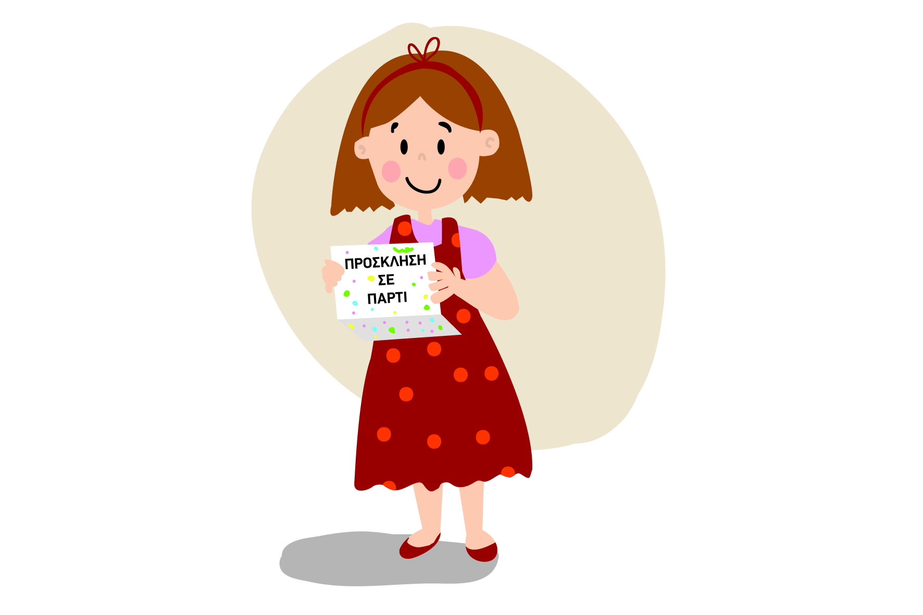
Κάποια μέρα ένας φίλος ή μια φίλη μου μπορεί να μου δώσει μια πρόσκληση και να με καλέσει στο πάρτι που θα κάνει για τα γενέθλιά του.

Slide 4
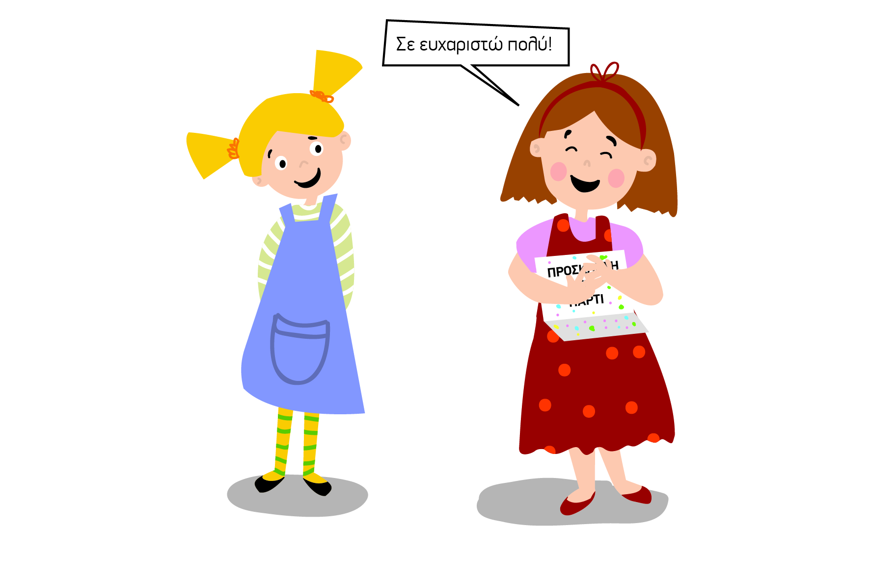
Όταν πάρω την πρόσκληση, θα πω «σε ευχαριστώ πολύ». Είναι ωραίο να σε προσκαλούν σε κάποιο πάρτι.

Slide 5
Σε πολλούς ανθρώπους αρέσει να πηγαίνουν σε πάρτι.

Slide 6
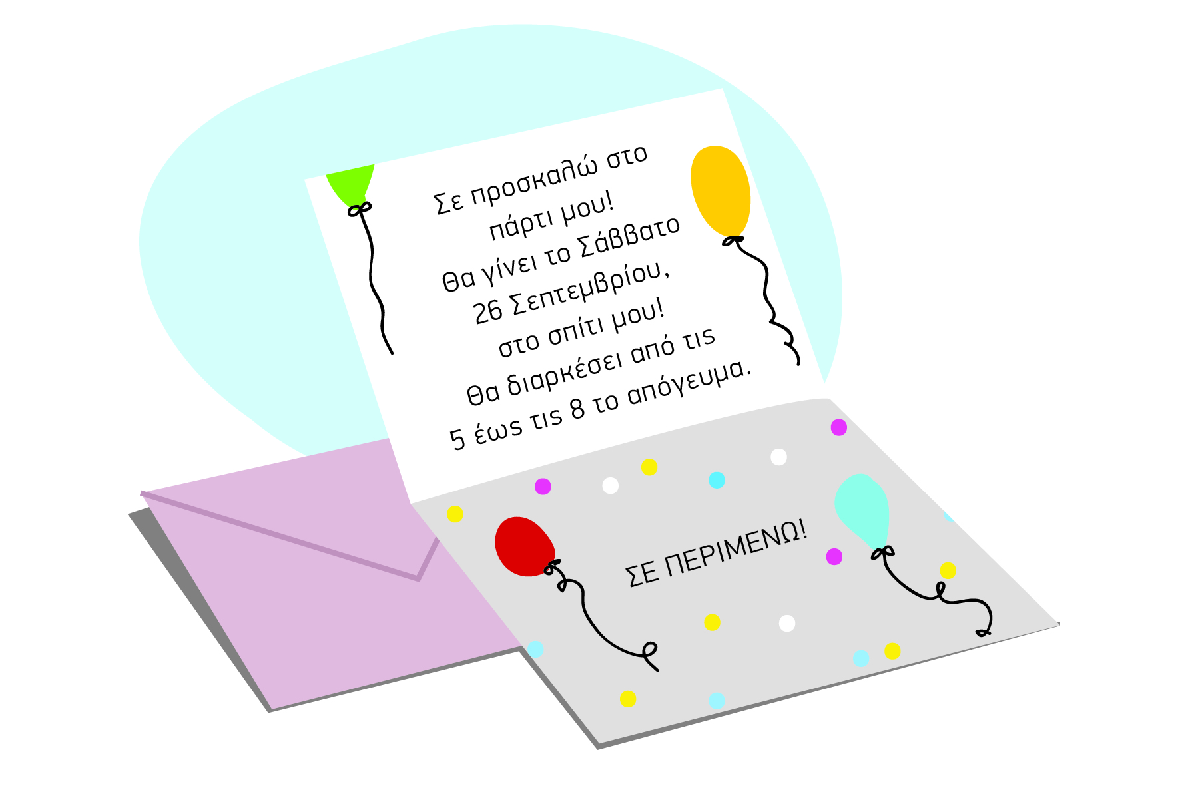
Για να πάω στο πάρτι, θα πρέπει να διαβάσω πρώτα την πρόσκληση. Χρειάζεται να γνωρίζω λεπτομέρειες για το πάρτι: ποια μέρα θα γίνει, σε ποιο μέρος, τι ώρα θα πάω και τι ώρα θα φύγω από το πάρτι.

Slide 7
Πριν πάω στο πάρτι, χρειάζεται να έχω αγοράσει ένα δώρο. Το δώρο θα το αγοράσουμε μαζί με τη μαμά ή τον μπαμπά.

Slide 8
Για να πάω στο πάρτι χρειάζεται να είμαι περιποιημένη και καθαρή.

Slide 9
Όταν θα φτάσω στο σπίτι της φίλης μου, θα πω «Χρόνια Πολλά» και θα δώσω το δώρο.

Slide 10
Στο πάρτι μπορεί να είναι καλεσμένα πολλά παιδιά. Καλό είναι να διασκεδάσω μαζί με τα υπόλοιπα παιδιά.

Slide 11
Μπορούμε να χορέψουμε, όταν θα βάλουν μουσική. Μπορούμε να παίξουμε με τα μπαλόνια. Μπορούμε να βρούμε ένα παιχνίδι που μας αρέσει και να παίξουμε όλοι μαζί. Μπορούμε να συζητήσουμε με τους φίλους μας.

Slide 12
Όταν θα έρθει η ώρα να σβήσει η φίλη μας τα κεράκια της τούρτας, θα πάμε μαζί γύρω από το τραπέζι και θα τραγουδήσουμε όλοι μαζί.

Slide 13
Θα περιμένω με υπομονή να πάρω το κομμάτι μου από την τούρτα και να το φάω.

Slide 14
Όταν τελειώσει το πάρτι, θα αποχαιρετήσω τη φίλη μου και θα ευχαριστήσω που με κάλεσε στο πάρτι. Μπορώ να πω «Πέρασα πολύ όμορφα» ή «Ευχαριστώ πολύ που με κάλεσες».

Slide 15
Είναι ωραίο να σε καλούν σε πάρτι και να περνάς όμορφα με τους φίλους σου.

